Slide 1
Kahoot

Slide 2
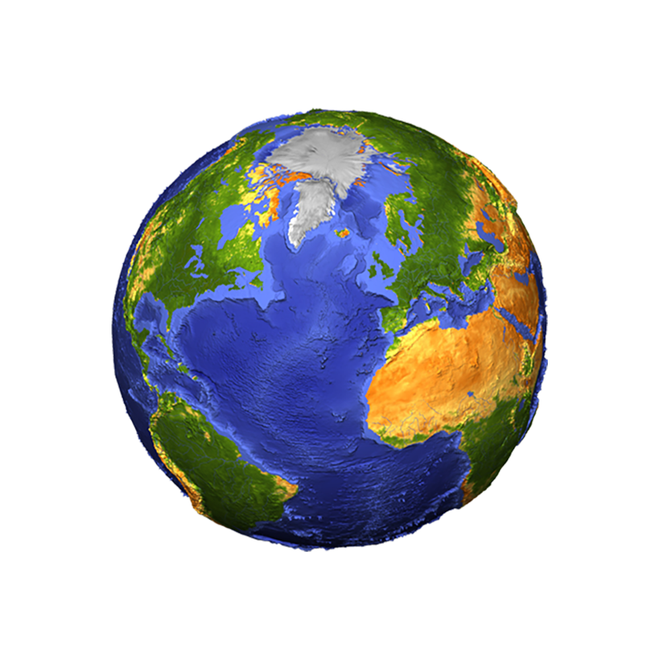
Prinzipien der Agenda 2030 für Nachhaltige Entwicklung (SDGs)
Universalität
niemanden zurücklassen
vernetzt und untrennbar
Multi-Stakeholder Partnerschaft

Slide 3


Quelle: https://ibu-epd.com/nachhaltige-entwicklung/
Quelle: http://wam.ae/en/details/1395302630791

Slide 4

Globale Ungleichheiten – SDGs - Migration
SDG 10: weniger Ungleichheiten
Indem Menschen von Niedrig- in Hochlohn-
Länder migrieren, verkleinern sie Ungleichheiten
Facts:
nur 1 % der Weltbevölkerung besitzt fast 50 % des weltweiten Vermögens
die untere Hälfte der Weltbevölkerung besitzt das Gleiche wie die 85 reichsten Menschen der Welt
3 % der Weltbevölkerung besteht aus MigrantInnen. 9 von 10 MigrantInnen verlassen ihr Heimatland für bessere Jobchancen und höhere Löhne

Slide 5

Globale Ungleichheiten – SDGs - Migration
SDG 08: menschenwürdige Arbeit und
Wirtschaftswachstum
Facts:
Finanzielle Rückflüsse von MigrantInnen in Entwicklungsländer wurden 2015 auf US$ 441 Mrd. geschätzt
Das macht beinahe dreimal so viel aus wie die Ausgaben für Entwicklungszusammenarbeit (ODA)
In 25 Entwicklungsländern machen die Rücküberweisungen mehr als 10 % des BIP aus

Slide 6
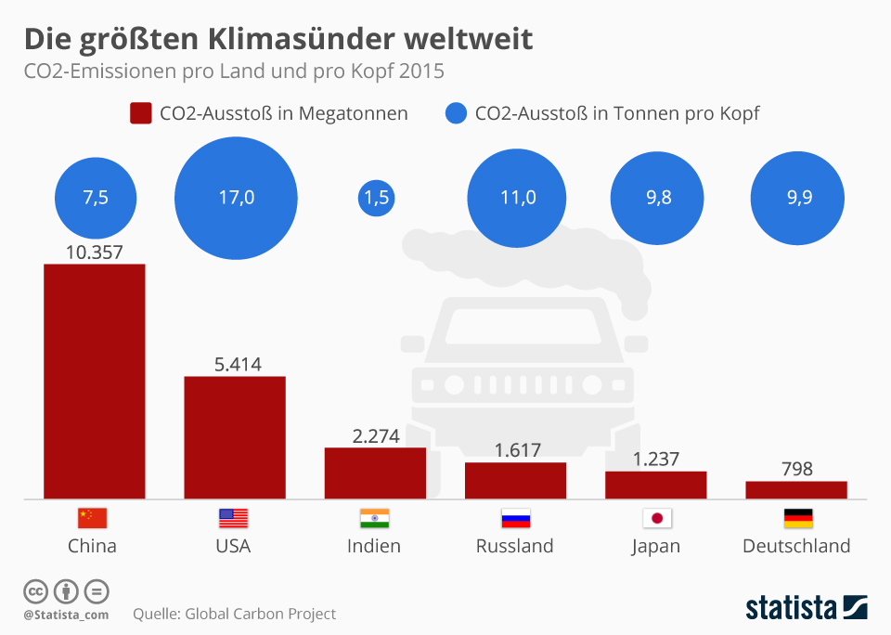
Quelle: https://de.statista.com/infografik/9658/laender-mit-den-hoechsten-co2-emissionen-pro-kopf/ Zugriff: 10.02.2018

Slide 7
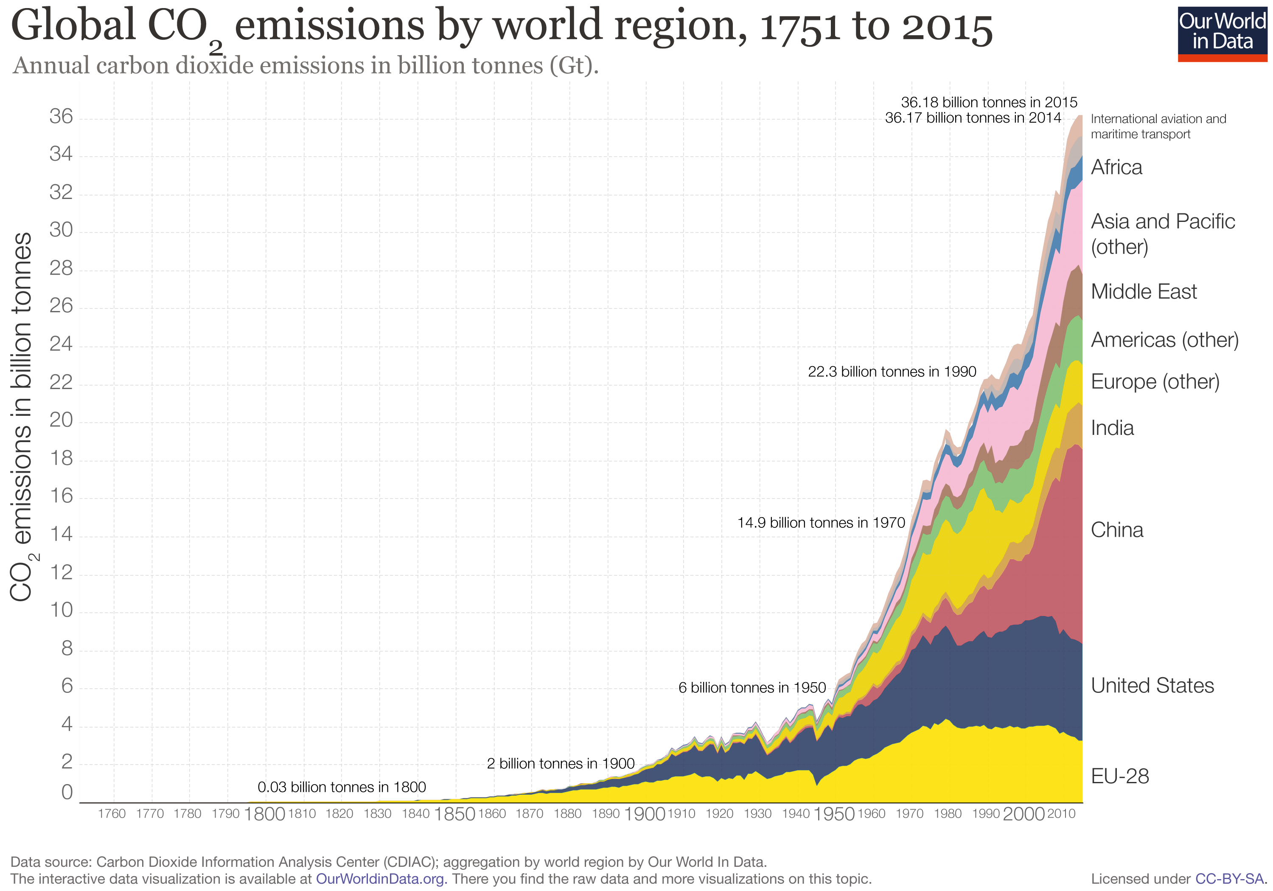
China: 174.874,89 Millionen Tonnen CO2
USA: 376.212,65 Millionen Tonnen CO2
https://ourworldindata.org/co2-and-other-greenhouse-gas-emissions

Slide 8

Globale Ungleichheiten – SDGs - Migration
SDG 13: Maßnahmen zum Klimaschutz
Migration aus Umweltgründen – grundsätzlich
kein neues Phänomen.
Facts:
etwa doppelt so viele Menschen fliehen aufgrund von Wetterereignissen im Vgl. zu Krieg und Gewalt.
Die Verletzlichsten sind die Ärmsten – auch beim Klimawandel.
verursacht wurde der Klimawandel bisher hauptsächlich durch Industrienationen.

Slide 9
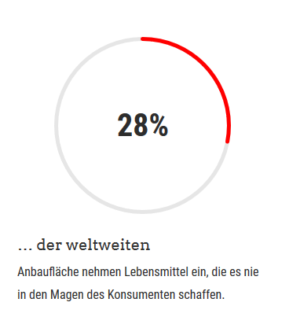
Quelle: https://www.muttererde.at/fakten/

Slide 10

143 vollbeladene Sattelschlepper
werden in Österreich täglich
an Lebensmittel weggeworfen

Slide 11
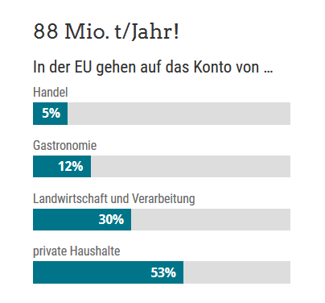
Quelle: https://www.muttererde.at/fakten/

Slide 12
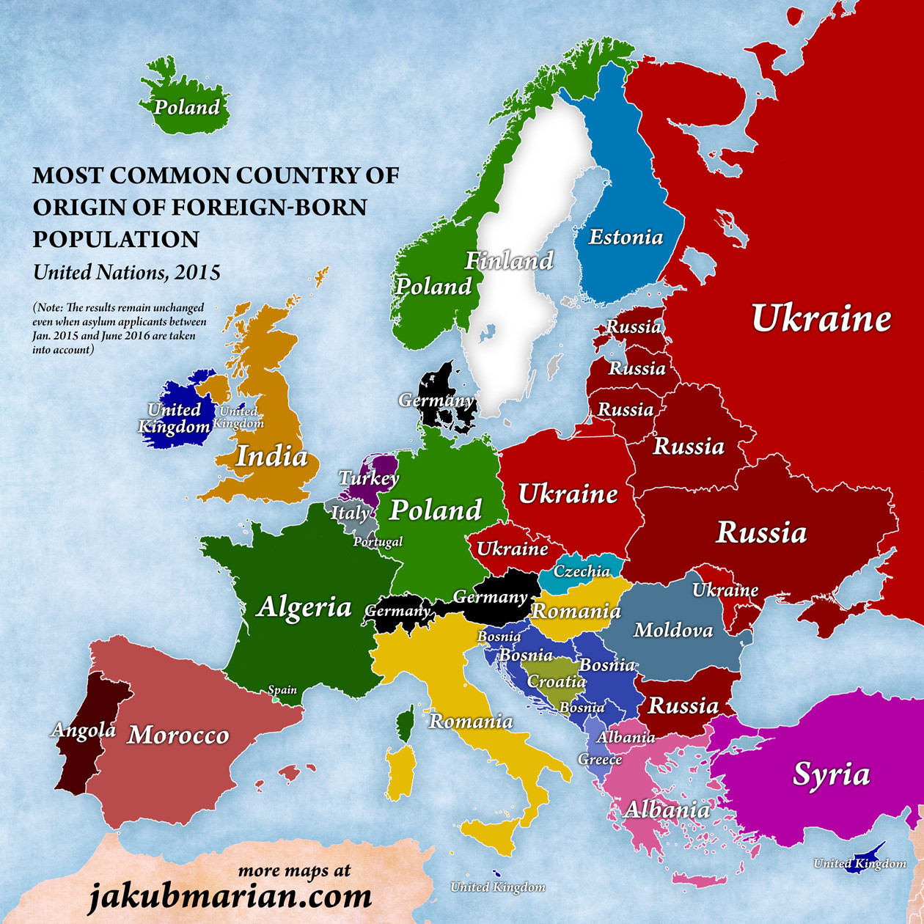

Slide 13
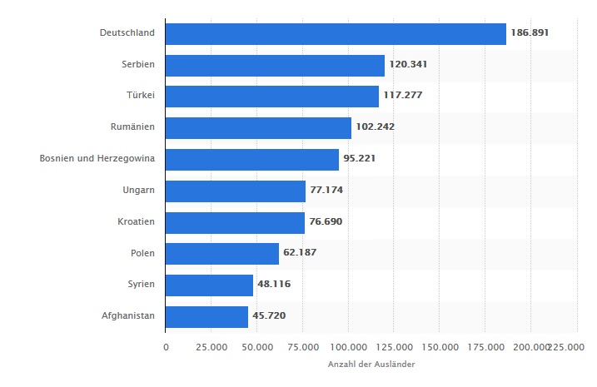
Anzahl der Menschen in Österreich nach den 10 wichtigsten ausländischen Staatsangehörigkeiten am 1. Jänner 2018
Quelle: https://de.statista.com/statistik/daten/studie/293019/umfrage/auslaender-in-oesterreich-nach-staatsangehoerigkeit/

Slide 14
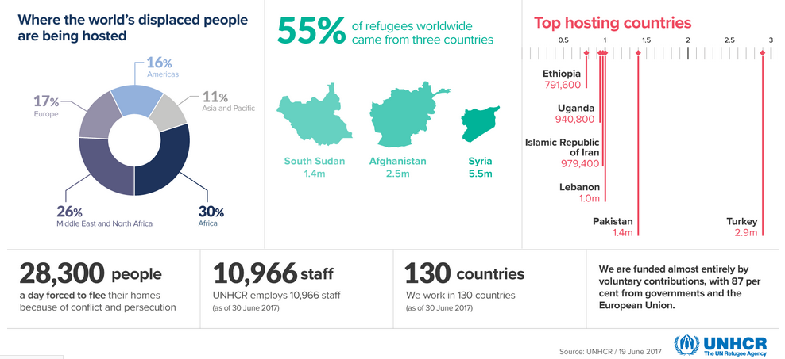
UNHCR Statistik
Quelle: http://www.unhcr.org/figures-at-a-glance.html Zugriff: 06.03.2018

Slide 15
Metrocosm Migration Map
Metrocosm Migration Map

Slide 16
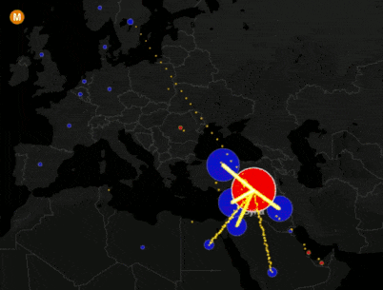
Quelle: http://metrocosm.com/global-immigration-map/

Slide 17
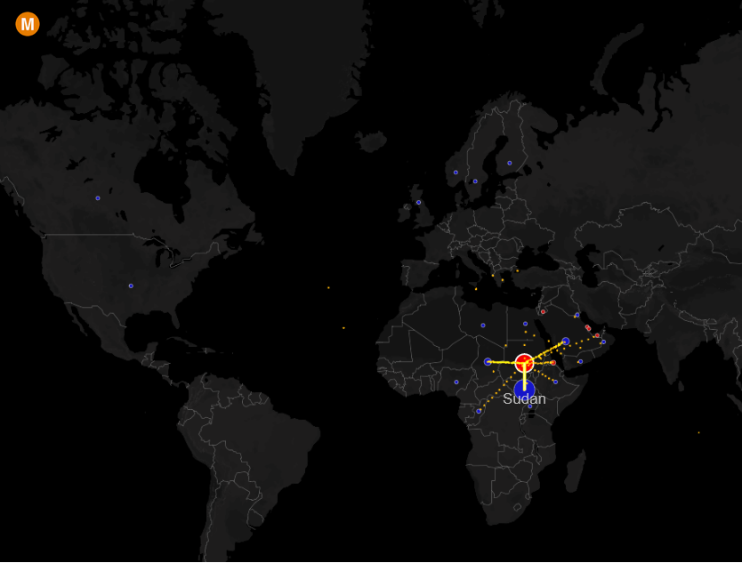
Quelle: http://metrocosm.com/global-immigration-map/

Slide 18
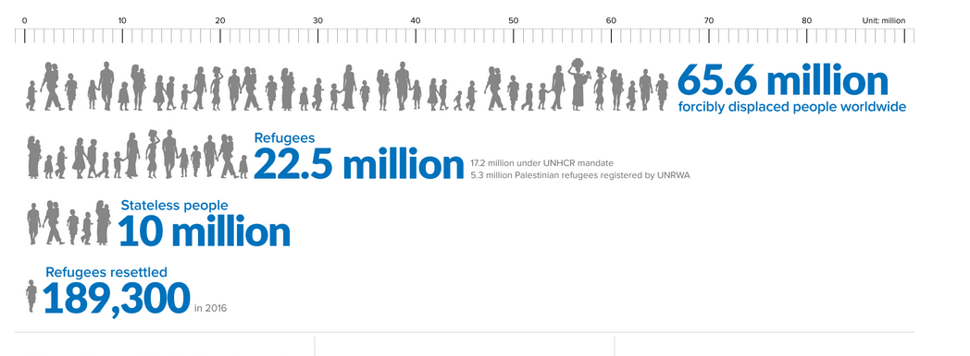
UNHCR Statistik
Quelle: http://www.unhcr.org/figures-at-a-glance.html Zugriff: 06.03.2018

Slide 19
Flüchtlingsstatistik
Statistik der UNHCR (Hoher Flüchtlingskomissar der Vereinten Nationen)
UNHCR-Statistik

Slide 20
Prinzipien der Agenda 2030 für Nachhaltige Entwicklung (SDGs)
Universalität
niemanden zurücklassen
Vernetzung und Unteilbarkeit
Multi-Stakeholder Partnerschaft

Slide 21


